Slide 1

模拟与数字电路 (Analog and Digital Circuits)
电路理论补充
计算机科学与技术学院本科课程

Slide 2
内容提纲
电路的定义
电路的基本变量
独立电源和受控电源
电路分析的相关定律和定理
2

Slide 3
电路的定义
电路：由电气元件通过导线连接形成的闭合导电回路（电流流通的路径）
电气元件：电源、电阻、电容、电感等
分布参数电路
  电路尺寸大于工作信号波长或两者属于同一数量级
  电路中同一瞬间相邻两点的电位和电流都不相同
  电路中的电压电流除了与时间有关，还与空间距离有关
集总参数电路/集总电路（Lumped Circuits）
  电路尺寸远远小于工作信号波长
  电路由集总参数元件组成，是理想化/简化的模型
  电路中的电压电流仅为时间的函数
电灯
电源
开关
3
Notes:
在电力系统中，高电压远距离的电力传输线是比较典型的分布参数电路
本课程只涉及集总电路

Slide 4


电路的定义
集总参数元件/集总元件：
  每种元件只反映一种基本电磁现象，可由数学方法加以定义，比如，电阻（电能消耗）、电容（电场）、电感（磁场）、电压/电流源等
  元件的电磁过程都集中在元件内部，忽略电磁场空间分布效应
电阻
电容
电感
$$+$$
$$−$$
电压源
电流源
4

Slide 5
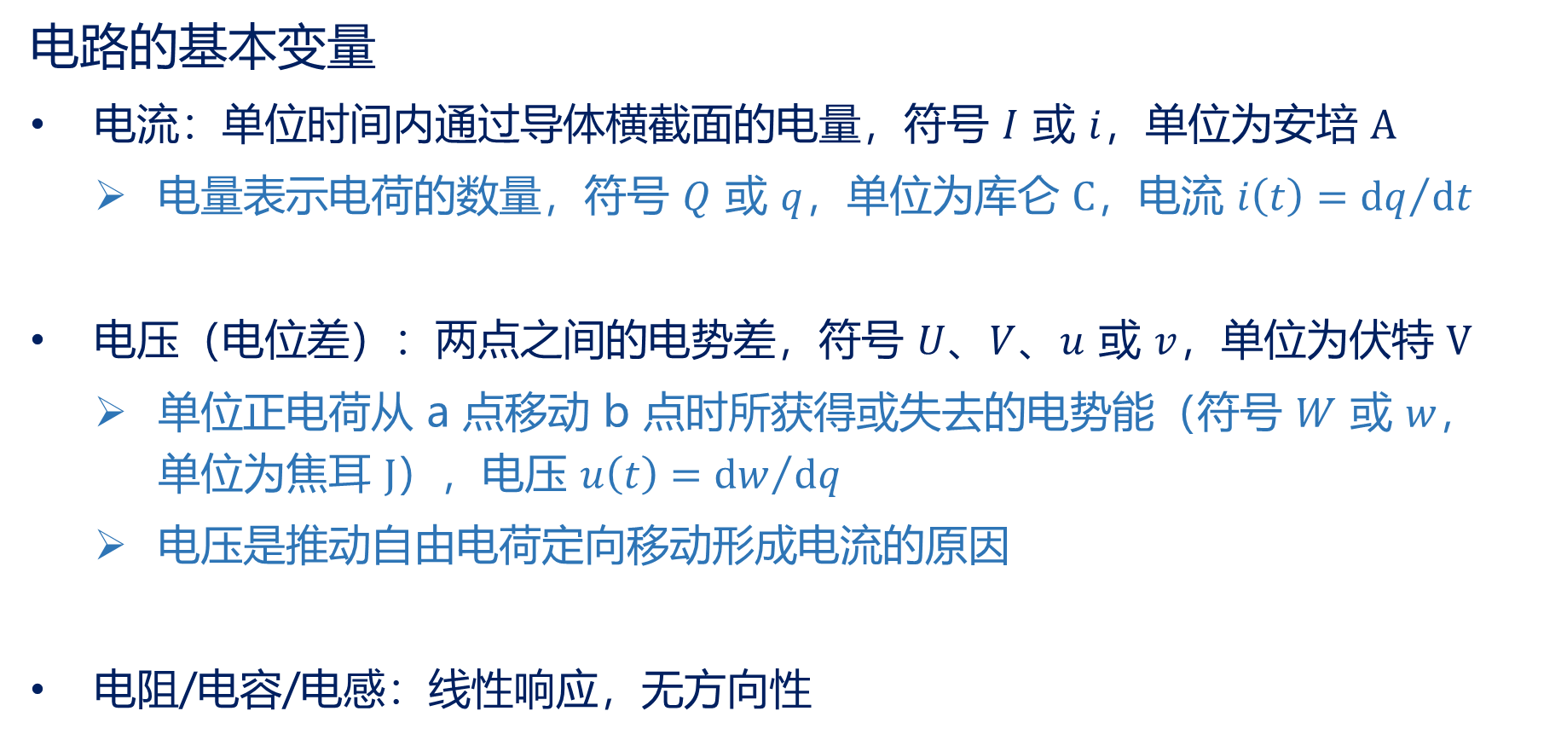
集总电路的基本变量
电路的基本变量
电流：单位时间内通过导体横截面的电量，符号 $I$ 或 $i$，单位为安培 $A$
  电量表示电荷的数量，符号 $Q$ 或 $q$，单位为库仑 $C$，电流 $i\left(t\right)={dq}/{dt}$
电压（电位差）：两点之间的电势差，符号 $U$、$V$、$u$ 或 $v$，单位为伏特 $V$
  单位正电荷从 a 点移动 b 点时所获得或失去的电势能（符号 $W$ 或 $w$，单位为焦耳 $J$），电压 $u\left(t\right)={dw}/{dq}$
  电压是推动自由电荷定向移动形成电流的原因
电阻/电容/电感：线性响应，无方向性
5
Notes:
一个电子的电量为 1.6 x 10^(-19) C
1 C 等于 1 A 的电量在 1 秒内通过导体横截面的电荷量
当两点电压为 1 V 时，1 C 的电荷从一点移动到另一点电势能变化为 1 J

Slide 6

集总电路的基本变量
电流
  直流电流（Direct Current，DC）：电流的大小和方向不随时间变化，也称恒定电流，可大写符号 $I$ 表示
  交流电流（Alternating Current，AC）：电流的大小和方向随时间变化，可用小写符号 $i$ 表示
6
Notes:
直流和交流的一般定义

Slide 7
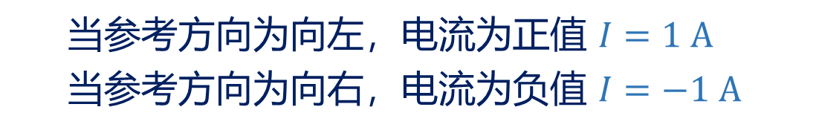
集总电路的基本变量
电流
  电流方向：正电荷运动的方向（电子运动的反方向）
  电流的参考方向：可任意定，也称为电流的正方向
  如果电流的真实方向与参考方向一致，电流为正值；方向相反，电流为负值
  例：一群电子匀速向右运动，电流的真实方向为向左；设电流绝对值为 $1 A$
  当参考方向为向左，电流为正值 $I=1 A$
  当参考方向为向右，电流为负值 $I=−1 A$
7
Notes:
参考方向可与真实方向无关

Slide 8



集总电路的基本变量
电压
  直流电压（恒定电压）：电压的大小和极性都不随时间变化，可表示为 $U$
  交流电压（交变电压）：电压的大小和极性都随时间变化，可表示为 $u$
$$+$$
$$−$$
a
b
电阻
电容
电感
8
Notes:
参考方向可与真实方向无关

Slide 9
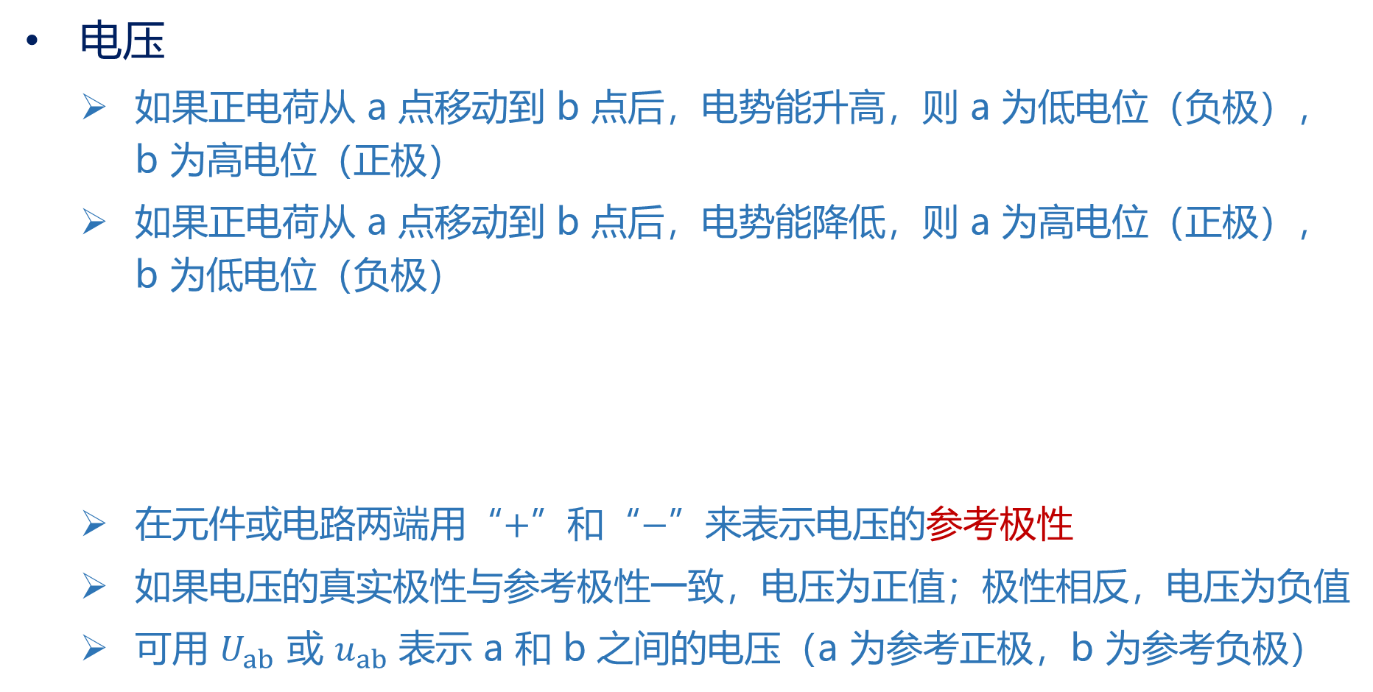
集总电路的基本变量
电压
  如果正电荷从 a 点移动到 b 点后，电势能升高，则 a 为低电位（负极），b 为高电位（正极）
  如果正电荷从 a 点移动到 b 点后，电势能降低，则 a 为高电位（正极），b 为低电位（负极）
  在元件或电路两端用“$+$”和“$−$”来表示电压的参考极性
  如果电压的真实极性与参考极性一致，电压为正值；极性相反，电压为负值
  可用 $U_{ab}$ 或 $u_{ab}$ 表示 a 和 b 之间的电压（a 为参考正极，b 为参考负极）
$$+$$
$$−$$
a
b
9
Notes:
参考方向可与真实方向无关

Slide 10




集总电路的基本变量
电压和电流的方向关联：
  电流参考方向与电压参考正极“$+$”到参考负极“$−$”的方向一致，则称电压降和电流的参考方向一致
  尽量让电流的参考方向为高电位流到低电位
$$+$$
$$U$$
$$−$$
$$+$$
$$v$$
$$−$$
$$I$$
电路变量分析前的注意事项：
  电路中标出的电流方向和电压极性均为参考方向和参考极性
  电路中给出了参考方向/极性，按照所给的方向/极性来分析；如果没有给，则需自行选定参考方向/极性，并在图上标出
  没有参考方向/极性的电流/电压没有分析的意义
10
Notes:
参考方向可与真实方向无关

Slide 11












集总电路的基本变量
电阻：$R=U/I={u(t)}/{i(t)}$
  串联：$R=\sum_{k=1}^{n}{R_{k}}$，总电阻值大于任何一个电阻
$$R_{0}$$
$$R_{1}$$
$$R_{2}$$
$$R_{3}$$
$$R$$
  并联：$R=1/{(\sum_{k=1}^{n}{1/{R_{k}})}}$，总电阻值小于任何一个电阻
$$R_{0}$$
$$R_{1}$$
$$R_{2}$$
$$R_{3}$$
$$R$$
电容：
  在直流通路中，可视为断路；在交流通路中，可视为短路
电感：本课程不涉及
11

Slide 12


独立电源和受控电源
电源：为电路提供能量
理想独立电压源：无论外部如何，其输出电压保持恒定或按照给定的时间函数变化
理想独立电流源：无论外部如何，其输出电流保持恒定或按照给定的时间函数变化
理想独立电源自身无能量消耗，是从实际电源抽象出来的元件/模型
用圆形符号表示，名称可省略“独立”二字
$$+$$
$$−$$
$$+$$
$$−$$
电压源
电流源
12

Slide 13






















独立电源和受控电源
受控电源：包含控制支路和受控支路
受控电源不是严格意义上的电源，用菱形符号表示
可分为如下四种受控源（每个图中左边为控制支路，右边为受控支路）
$$i_{1}$$
$$i_{2}$$
$$i_{1}$$
$$i_{2}$$
$$+$$
$$u_{1}$$
$$−$$
$$+$$
$$−$$
$$+$$
$$u_{2}$$
$$−$$
$$+$$
$$u_{1}$$
$$−$$
$$+$$
$$−$$
$$+$$
$$u_{2}$$
$$−$$
$$μu_{1}$$
$$ri_{1}$$
压控电压源
流控电压源
$$i_{1}$$
$$i_{2}$$
$$i_{1}$$
$$i_{2}$$
$$+$$
$$u_{1}$$
$$−$$
$$+$$
$$u_{2}$$
$$−$$
$$+$$
$$u_{1}$$
$$−$$
$$+$$
$$u_{2}$$
$$−$$
$$gu_{1}$$
$$βi_{1}$$
压控电流源
流控电流源
13

Slide 14
电路分析的相关定律和定理
电路分析的相关定律和定理：
基尔霍夫定律
  描述电路网络中电流关系和电压关系的基本定律
  基于电荷守恒和能量守恒基本法则
  包括基尔霍夫电流定律和基尔霍夫电压定律
叠加定理
  用于分析线性电路（指完全由线性元件、独立源或线性受控源构成的电路）
戴维南定理和诺顿定理
  用于求解等效电路
14
Notes:
线性元件的输入量与输出量呈正比例关系，比如电阻、电容、电感
电容和电感虽然不满足欧姆定律，但其输入量与输出量有线性关系
非线性元件如二极管、三极管

Slide 15


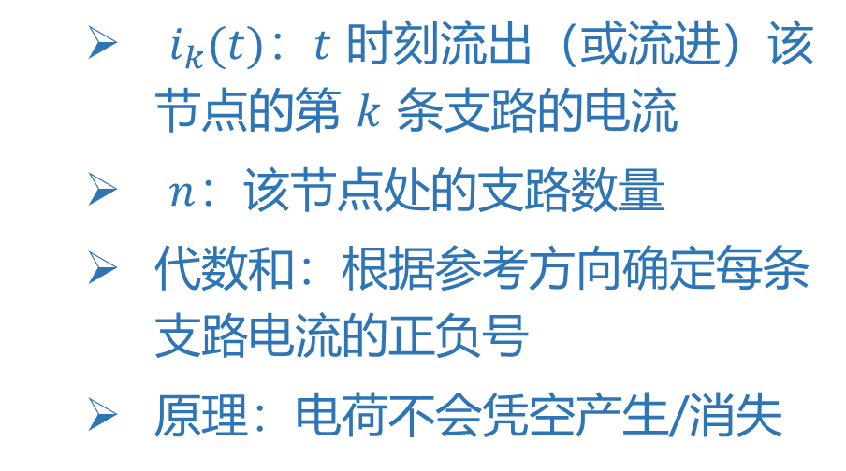













电路分析的相关定律和定理
基尔霍夫电流定律（Kirchhoff $′$s Current Laws，KCL）：
  在集总电路中，对任一节点，在任何时刻，流出（或流进）该节点的所有支路电流的代数和为 0
$$−i_{s}+i_{1}+i_{3}=0$$
    $$\sum_{k=1}^{n}{i_{k}(t)}=0$$
$$i_{s}$$
1
$$+$$
$$v_{3}$$
$$−$$
  $i_{k}(t)$：$t$ 时刻流出（或流进）该节点的第 $k$ 条支路的电流
  $n$：该节点处的支路数量
  代数和：根据参考方向确定每条支路电流的正负号
  原理：电荷不会凭空产生/消失
$$+$$
$$v_{1}$$
$$−$$
$$i_{3}$$
$$i_{1}$$
$$+$$
$$v_{s}$$
$$−$$
4
$$+$$
$$v_{4}$$
$$−$$
2
$$i_{4}$$
$$+$$
$$v_{2}$$
$$−$$
5
$$i_{2}$$
$$+$$
$$v_{5}$$
$$−$$
$$i_{5}$$
3
15
Notes:
如果是计算“流出”该节点的电流代数和，那么参考方向是从节点向外的支路电流是正号，参考方向是向节点内的支路电流是负号
节点可以为广义节点，即一个闭合的面
i_1 = i_2
i_3 = i_4 = i_5

Slide 16

电路分析的相关定律和定理
基尔霍夫电流定律（Kirchhoff $′$s Current Laws，KCL）：
  在集总电路中，对任一节点，在任何时刻，流出（或流进）该节点的所有支路电流的代数和为 0
    $$\sum_{k=1}^{n}{i_{k}(t)}=0$$
$$i_{s}$$
1
$$+$$
$$v_{3}$$
$$−$$
  $i_{k}(t)$：$t$ 时刻流出（或流进）该节点的第 $k$ 条支路的电流
  $n$：该节点处的支路数量
  代数和：根据参考方向确定每条支路电流的正负号
  原理：电荷不会凭空产生/消失
$$+$$
$$v_{1}$$
$$−$$
$$i_{3}$$
$$i_{1}$$
$$+$$
$$v_{s}$$
$$−$$
4
$$+$$
$$v_{4}$$
$$−$$
2
$$i_{4}$$
$$+$$
$$v_{2}$$
$$−$$
5
$$i_{2}$$
$$+$$
$$v_{5}$$
$$−$$
$$i_{5}$$
3
16
$$−i_{s}+i_{s}=0$$
Notes:
如果是计算“流出”该节点的电流代数和，那么参考方向是从节点向外的支路电流是正号，参考方向是向节点内的支路电流是负号
节点可以为广义节点，即一个闭合的面
i_1 = i_2
i_3 = i_4 = i_5

Slide 17

电路分析的相关定律和定理
基尔霍夫电流定律（Kirchhoff $′$s Current Laws，KCL）：
  在集总电路中，对任一节点，在任何时刻，流出（或流进）该节点的所有支路电流的代数和为 0
$$i_{s}−i_{1}−i_{3}=0$$
    $$\sum_{k=1}^{n}{i_{k}(t)}=0$$
$$i_{s}$$
1
$$+$$
$$v_{3}$$
$$−$$
  $i_{k}(t)$：$t$ 时刻流出（或流进）该节点的第 $k$ 条支路的电流
  $n$：该节点处的支路数量
  代数和：根据参考方向确定每条支路电流的正负号
  原理：电荷不会凭空产生/消失
$$+$$
$$v_{1}$$
$$−$$
$$i_{3}$$
$$i_{1}$$
$$+$$
$$v_{s}$$
$$−$$
4
$$+$$
$$v_{4}$$
$$−$$
2
$$i_{4}$$
$$+$$
$$v_{2}$$
$$−$$
5
$$i_{2}$$
$$+$$
$$v_{5}$$
$$−$$
$$i_{5}$$
3
17
Notes:
如果是计算“流出”该节点的电流代数和，那么参考方向是从节点向外的支路电流是正号，参考方向是向节点内的支路电流是负号
节点可以为广义节点，即一个闭合的面
i_1 = i_2
i_3 = i_4 = i_5

Slide 18




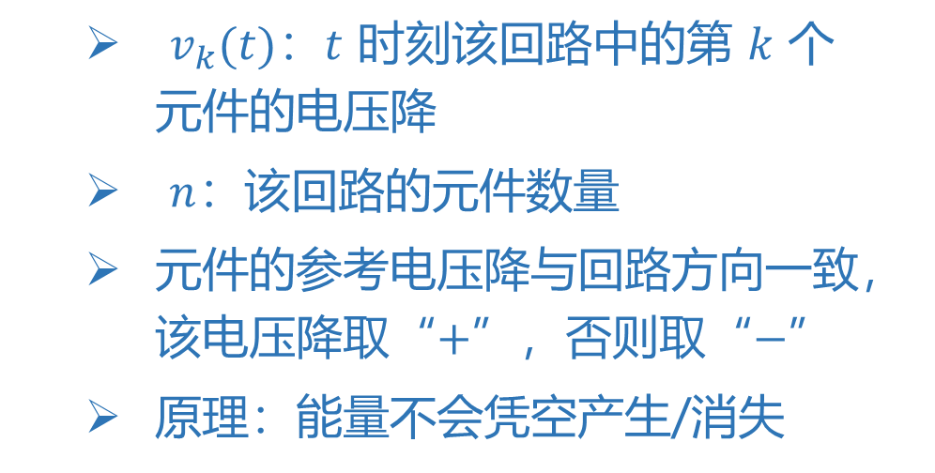
电路分析的相关定律和定理
基尔霍夫电压定律（Kirchhoff $′$s Voltage Laws，KVL）：
  在集总电路中，对任一回路，在任何时刻，沿着该回路的所有元件电压降的代数和为 0
$$−v_{s}+v_{3}+v_{4}+v_{5}=0$$
    $$\sum_{k=1}^{n}{v_{k}(t)}=0$$
$$i_{s}$$
1
$$+$$
$$v_{3}$$
$$−$$
  $v_{k}(t)$：$t$ 时刻该回路中的第 $k$ 个元件的电压降
  $n$：该回路的元件数量
  元件的参考电压降与回路方向一致，该电压降取“$+$”，否则取“$−$”
  原理：能量不会凭空产生/消失
$$+$$
$$v_{1}$$
$$−$$
$$i_{3}$$
$$i_{1}$$
$$+$$
$$v_{s}$$
$$−$$
4
$$+$$
$$v_{4}$$
$$−$$
2
$$i_{4}$$
$$+$$
$$v_{2}$$
$$−$$
5
$$i_{2}$$
$$+$$
$$v_{5}$$
$$−$$
$$i_{5}$$
3
18
$$−v_{s}+v_{1}+v_{2}=0$$
Notes:
参考电压降方向即为从参考正极指向参考负极的方向

Slide 19
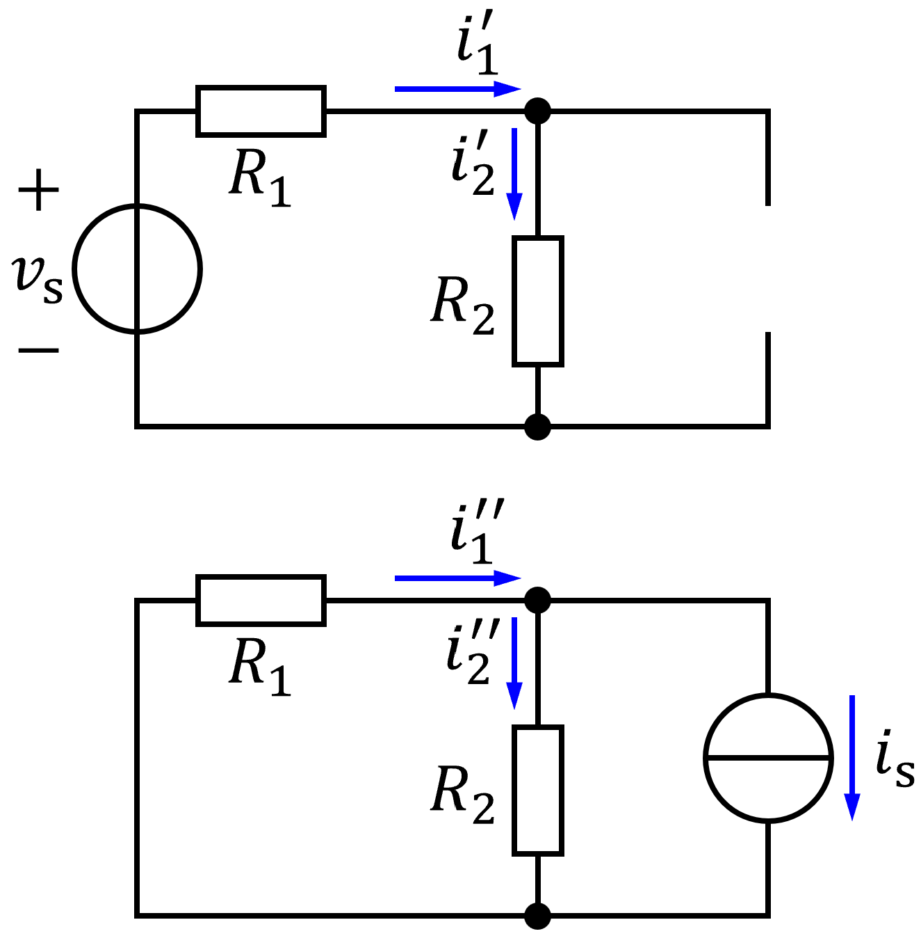



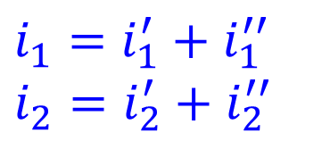





电路分析的相关定律和定理
叠加定理（Superposition Theorem）：
  在线性电路中，任何支路/元件的电流/电压都可以看作是每个独立电源单独作用于电路时，该支路上所产生的电流或电压的代数和
  独立电源单独作用时，强制令其它独立源为 0，即电压源短路，电流源开路
$+$ $v_{1}$ $−$
$$i_{1}$$
$$+$$
$$v_{s}$$
$$−$$
$$R_{1}$$
$$i_{2}$$
$$+$$
$$v_{2}$$
$$−$$
$$i_{1}=i_{1}^{′}+i_{1}^{′′}$$
$$i_{2}=i_{2}^{′}+i_{2}^{′′}$$
$$i_{s}$$
$$R_{2}$$
19
Notes:
只有线性电路才具有叠加性，非线性电路不能应用叠加原理
只有独立电源才能置零处理，受控源勿强制置零
功率计算不能使用叠加原理
示例中同理可以算出 v_1 和 v_2
强制独立电压源为 0，即令其电压的值为 0，因此，其所在部分相当于短路；
强制独立电流源为 0，即令其电流的值为 0，因此，其所在支路相当于开路

Slide 20




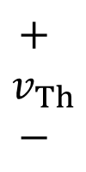







电路分析的相关定律和定理
戴维南定理（Thevenin$′$s Theorem）：
  任意一个线性含源电阻单口网络，就端口特性而言，可以等效为一个电压源和一个电阻串联
$$i_{A}$$
$$R_{Th}$$
$$i_{A}$$
$$A$$
$$A$$
线性含源
电阻网络
$$+$$
$$v_{A}$$
$$−$$
$$+$$
$$v_{Th}$$
$$−$$
$$+$$
$$v_{A}$$
$$−$$
$$A′$$
$$A′$$
$v_{Th}$ ：断开网络负载后，端口的开路电压值
$R_{Th}$：等效电路中的电阻
20
Notes:
模电教材 P486 - 487

Slide 21








电路分析的相关定律和定理
诺顿定理（Norton$′$s Theorem）：
  任意一个线性含源电阻单口网络，就端口特性而言，可以等效为一个电流源和一个电阻并联
$$i_{A}$$
$$i_{A}$$
$$A$$
$$A$$
线性含源
电阻网络
$$+$$
$$v_{A}$$
$$−$$
$$+$$
$$v_{A}$$
$$−$$
$$i_{N}$$
$$R_{N}$$
$$A′$$
$$A′$$
$i_{N}$ ：等于网络端口的短路电流
$R_{N}$：等效电路中的电阻
21
Notes:
模电教材 P486 - 487

Slide 22

电路分析的相关定律和定理
戴维南定理和诺顿定理的关联：
  得出的等效电路可以相互转换
$$i_{A}$$
$$A$$
线性含源
电阻网络
$$+$$
$$v_{A}$$
$$−$$
$$R_{Th}$$
$$i_{A}$$
$$i_{A}$$
$$A$$
$$A$$
$$+$$
$$v_{Th}$$
$$−$$
$$+$$
$$v_{A}$$
$$−$$
$$+$$
$$v_{A}$$
$$−$$
$$A′$$
$$i_{N}$$
$$R_{N}$$
$$A′$$
$$A′$$
$$R_{Th}=R_{N}={v_{Th}}/{i_{N}}$$
22
Notes:
模电教材 P486 - 487

Slide 23
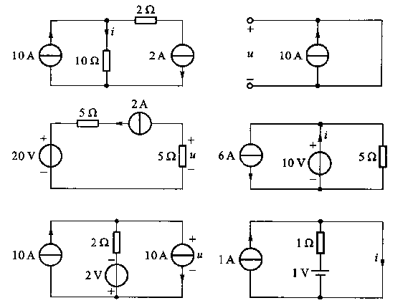
习题
试求解下图中各电路中的 $u$ 或 $i$ 的值
Notes:
i = 8 A u = 0 V
u = -10 V i = 8 A
u = -2 V i = 2 A

